Slide 1
AI 반도체 공급망 데이터 분석
데이터 출처
global_ai_semiconductor_supply_chain_enriched_2026.csv 및 제공된 결과 차트
작성자
문범준

Slide 2
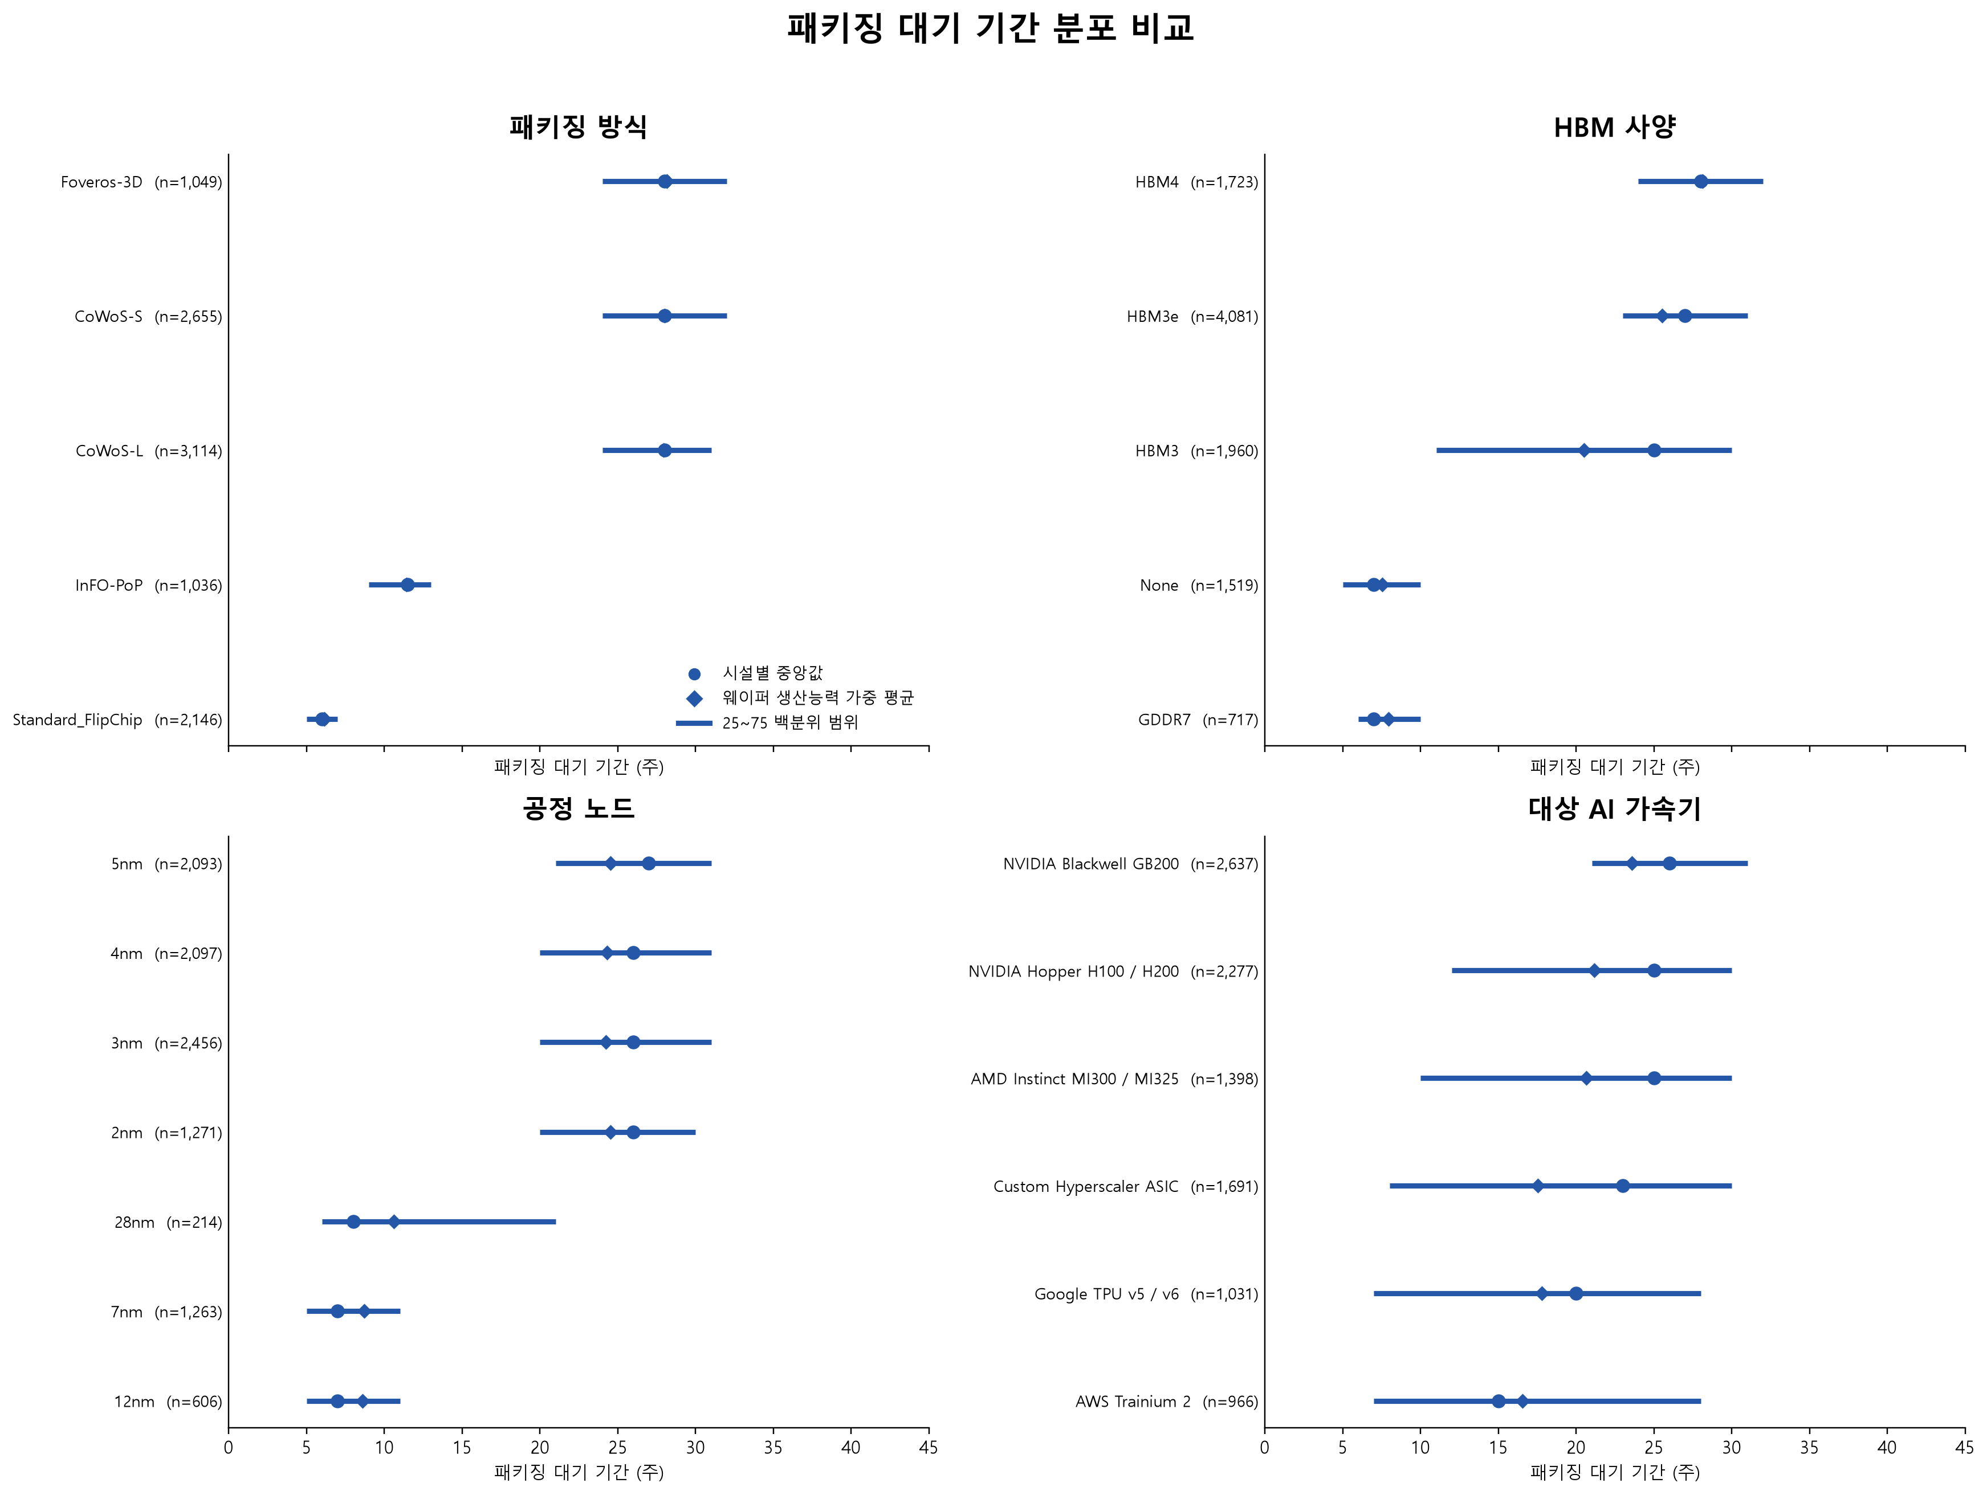
질문 1 — 패키징 대기 기간은 특성별로 어떻게 다른가?
CoWoS-L·CoWoS-S·Foveros-3D의 시설별 대기 기간 중앙값은 각각 약 28주이고, Standard_FlipChip은 약 6주다.
패키징 방식별로 대기 기간의 차이가 뚜렷하다. HBM4·HBM3e와 2~5nm 공정에서도 대기가 길게 나타나지만, 이 특성들이 같은 시설에 함께 나타날 수 있으므로 각 특성의 독립적인 영향으로 해석할 수는 없다. 따라서 긴 대기가 어느 패키징 방식과 시설 조합에 집중되는지 확인하는 것이 다음 단계다.

Slide 3
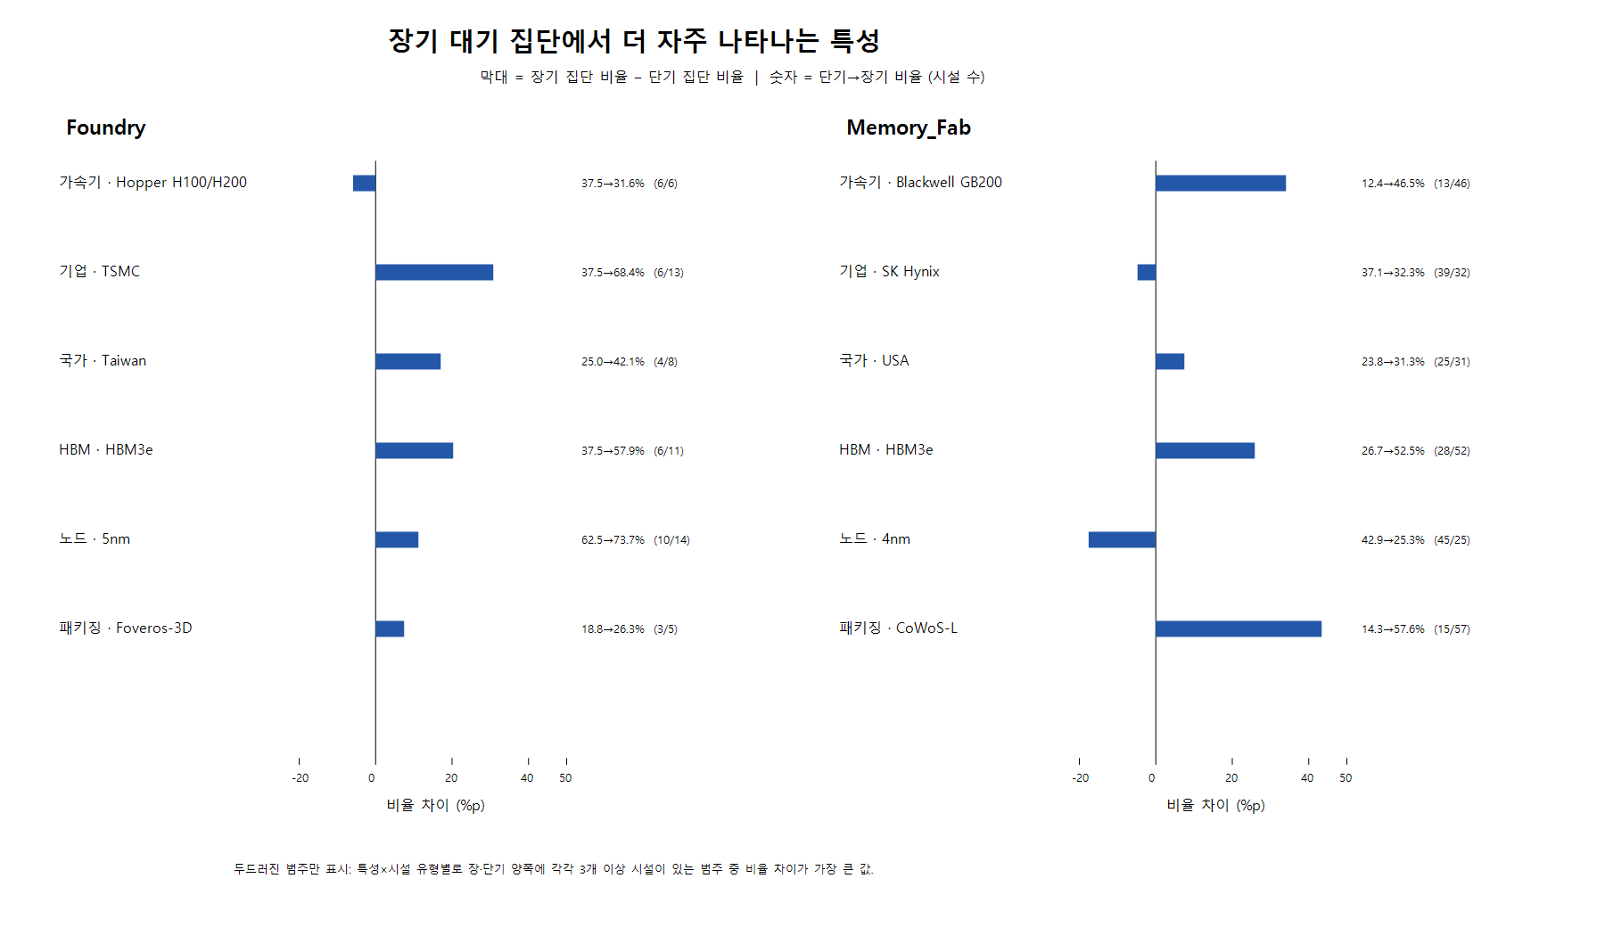
질문 2 — 장기 대기 집단에는 어떤 특성이 더 자주 나타나는가?
Memory_Fab에서 Blackwell GB200의 비율은 단기 집단 12.4%에서 장기 집단 46.5%로, CoWoS-L은 14.3%에서 57.6%로 높아진다.
Memory_Fab의 장기 대기 집단에서는 Blackwell GB200과 CoWoS-L이 단기 집단보다 더 자주 나타난다. 이는 두 집단의 구성 차이를 보여주며, 이 특성들이 대기를 늘렸다는 인과관계를 뜻하지는 않는다. Foundry의 일부 비교는 해당 특성을 가진 시설 수가 적으므로, 비율 차이를 전체 시설의 경향으로 일반화하지 않아야 한다.

Slide 4
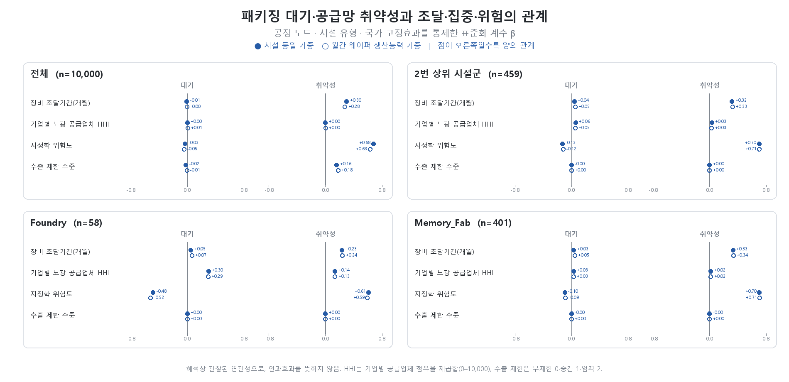
질문 3 — 대기와 취약성은 조달·집중·위험 지표와 어떤 관계가 있는가?
전체 시설에서 지정학적 위험과 취약성 점수의 표준화 계수는 약 +0.68이며, 장비 조달 기간과 취약성 점수는 약 +0.30이다. 지정학적 위험과 패키징 대기 기간의 계수는 전체 시설에서 0에 가깝다.
공정 노드·시설 유형·국가를 통제한 차트에서 지정학적 위험과 장비 조달 기간은 취약성 점수와 양의 관계를 보인다. 반면 전체 시설에서 지정학적 위험과 패키징 대기 기간 사이에는 뚜렷한 양의 관계가 보이지 않는다. 취약성 점수의 산식에 지정학적 위험이 포함됐을 가능성이 있고 계수의 불확실성도 제시되지 않았으므로, 이 결과를 독립적인 위험 검증이나 인과 효과로 설명하지 않는다.

Slide 5
결론 — 세 차트를 연결
대기 기간의 가장 뚜렷한 구분은 패키징 방식별 비교에서 나타난다. 장기 대기 집단에는 특정 가속기와 패키징 방식이 더 자주 포함되지만, 집단 구성의 차이만으로 대기의 원인을 확정할 수 없다. 취약성 점수와 위험 지표의 관계는 점수 산식의 영향을 받을 수 있으므로, 실제 공급 차질을 판단하려면 독립적인 결과 데이터가 추가로 필요하다.

